Slide 1
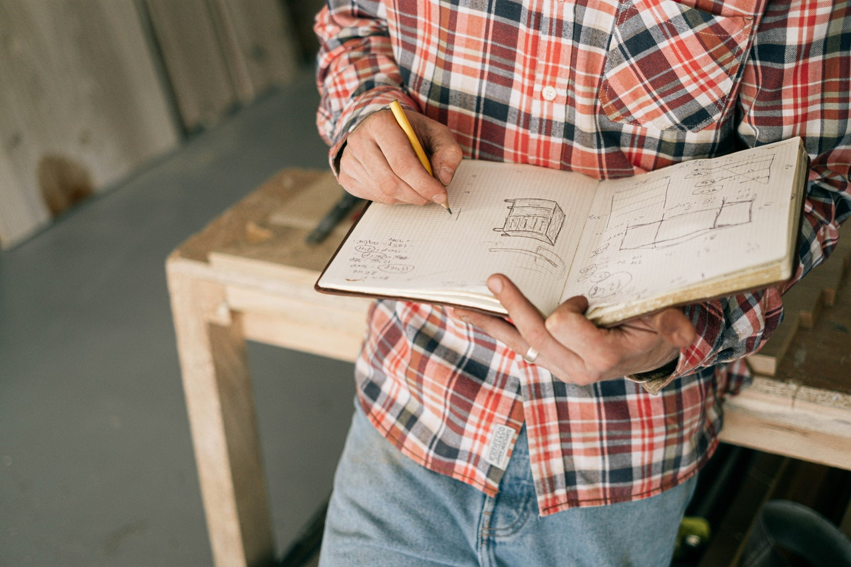
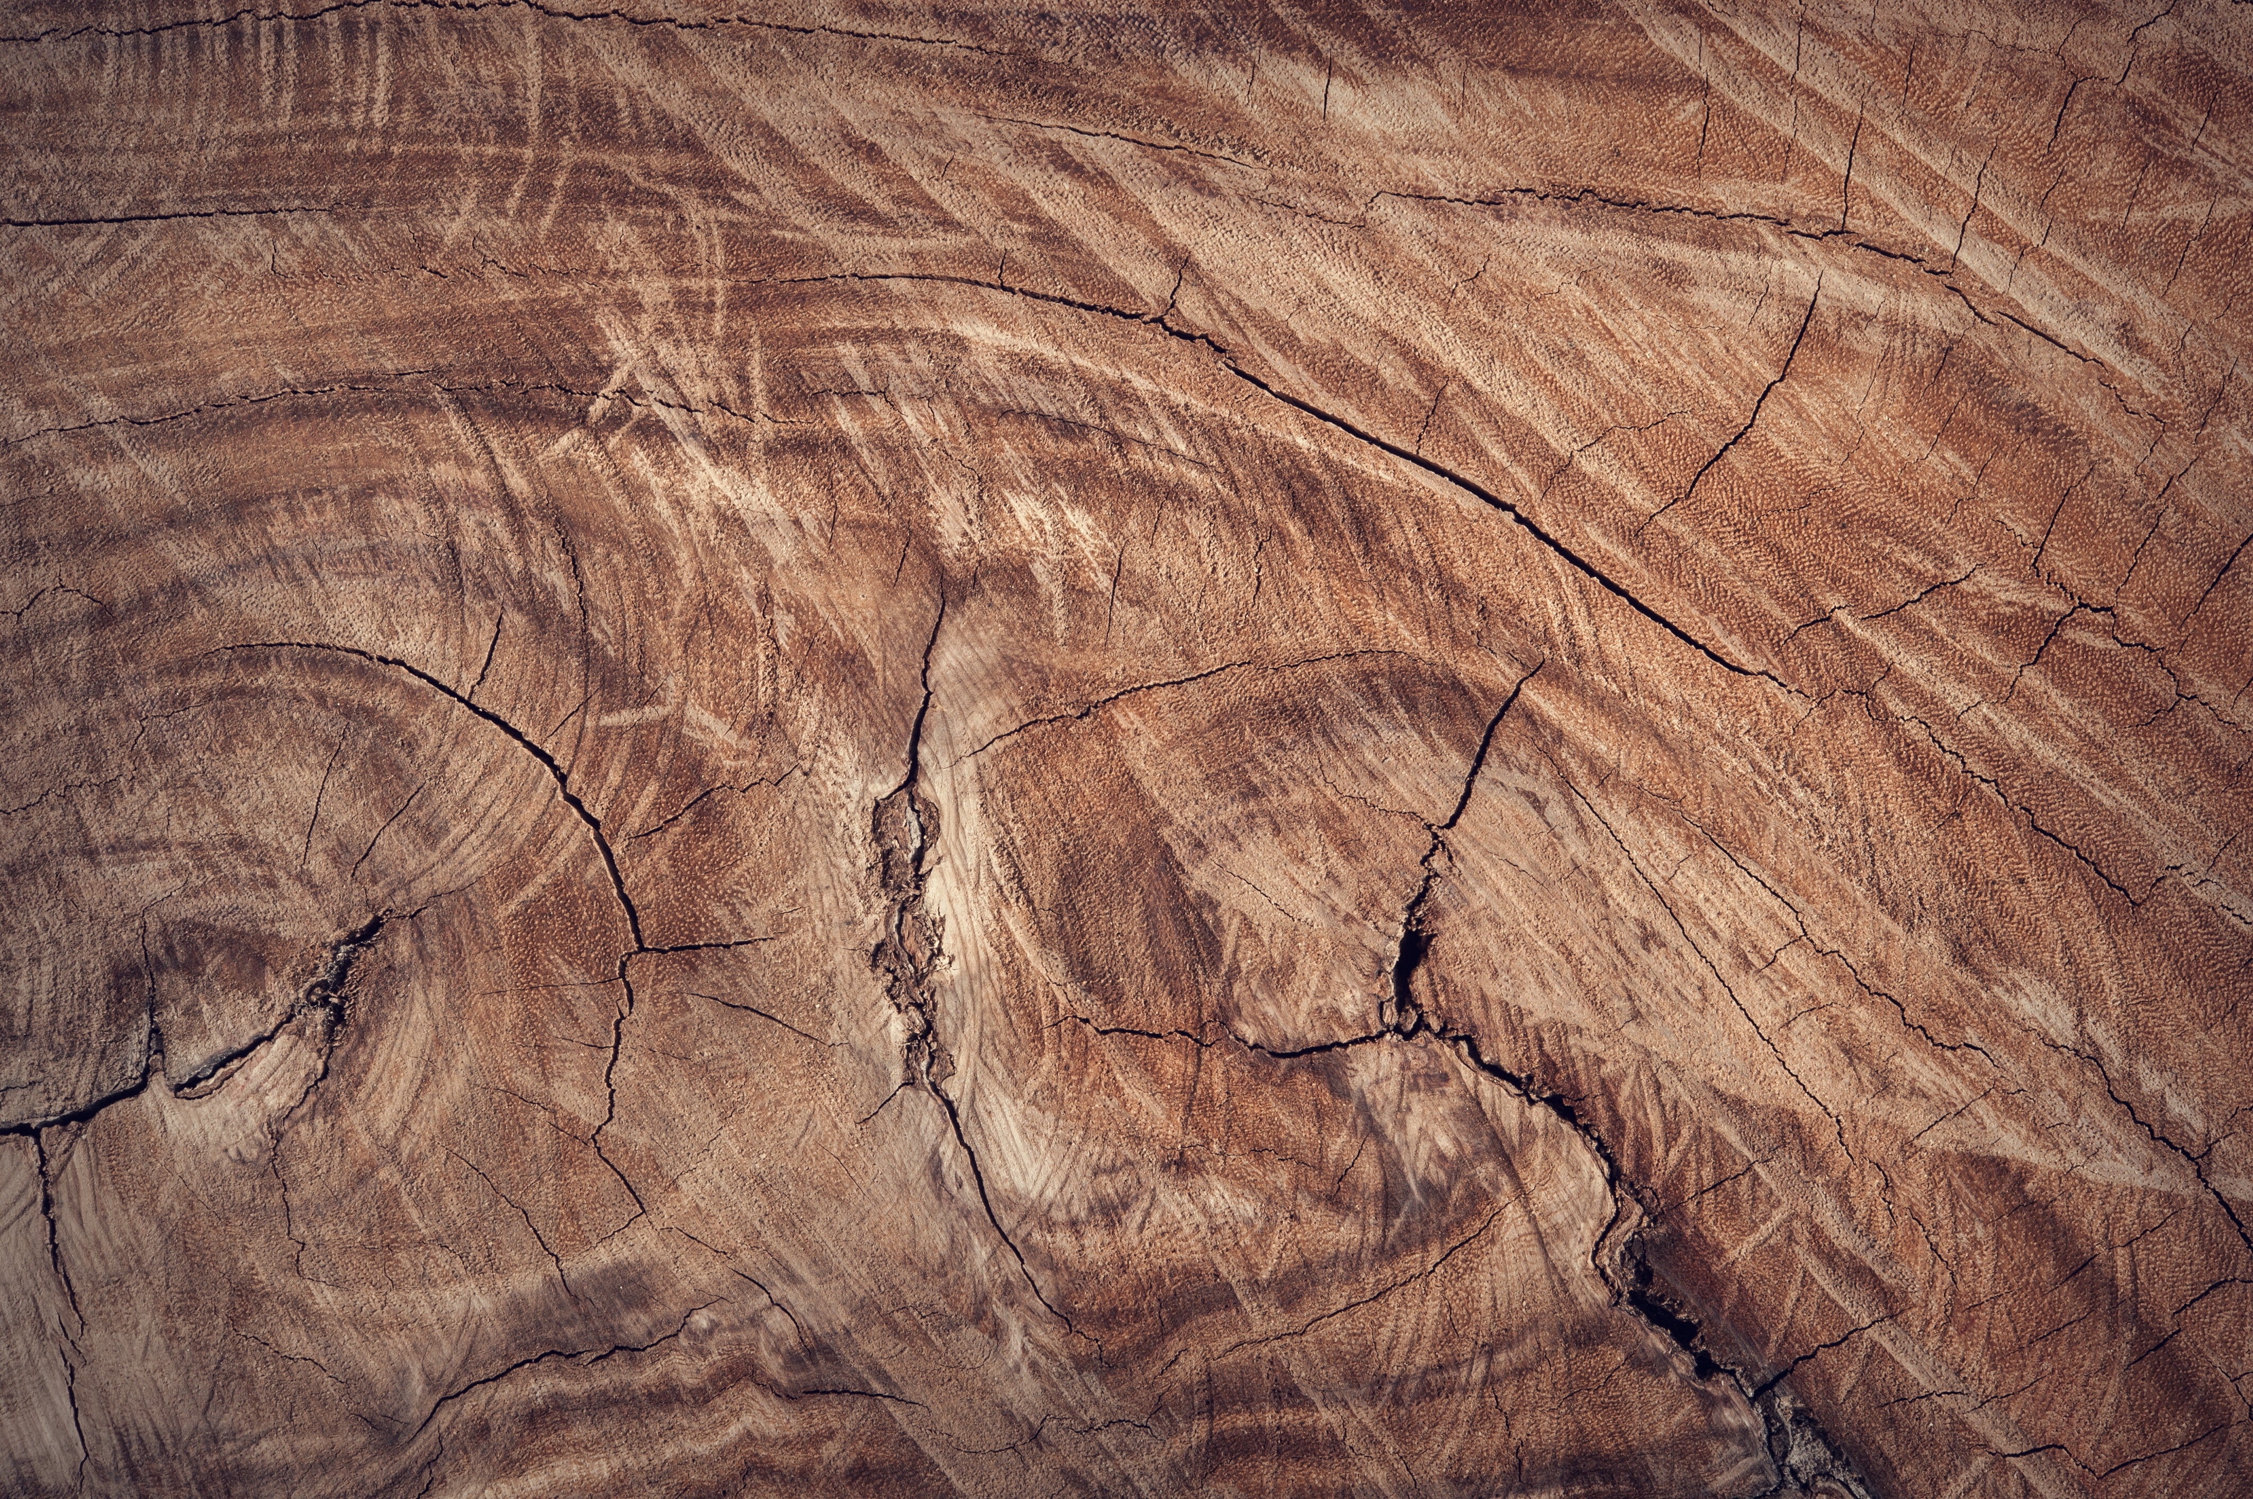

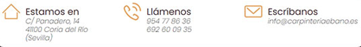
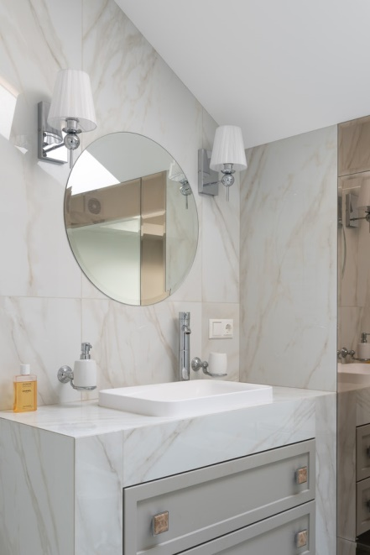
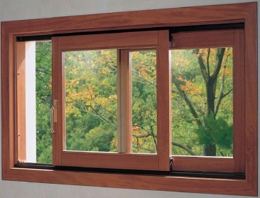
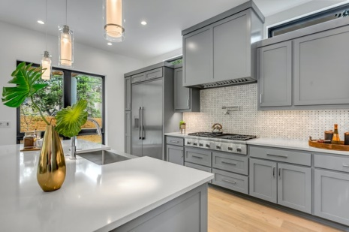
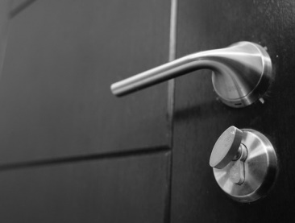

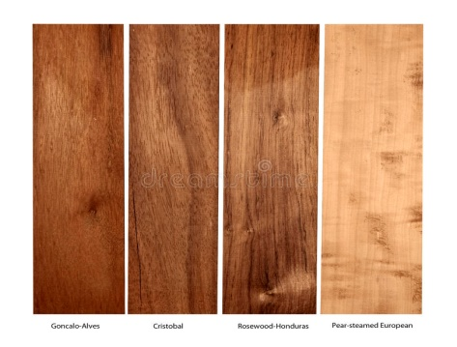

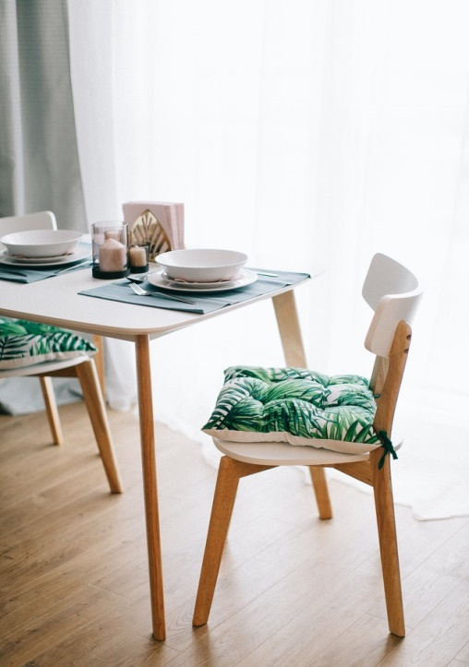
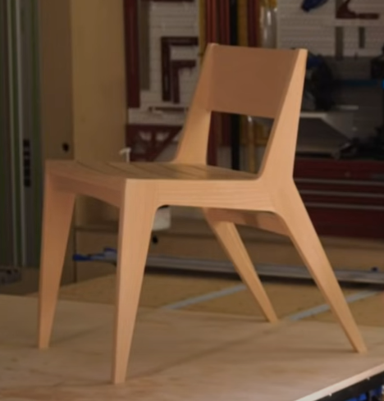
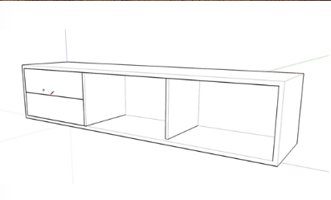




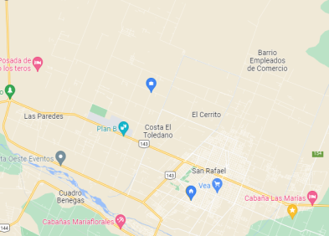

Envíanos un mensaje
AnaronCarpinteros.
Nombre
¡¡Gracias por tu mensaje!!
Celular
Inicio
Categorías
Contáctanos
Presupuesto
Preguntas Frecuentes
Email
Aberturas
Nos pondremos en contacto
a la brevedad.
Muebles a Medida
Mensaje
¿Tenés algún proyecto en mente?
Cerrar
Restauraciones
Escritorios
Los muebles a medida son piezas únicas creadas para un interior en concreto. Al encajarse en el espacio a la perfección, le aportan personalidad, lo hacen singular y único y pasan a convertirse en elementos de la arquitectura.
Sillas
Enviá tu solicitud
Contáctanos por WhatsApp
Producto mas vendido
Un producto es el más vendido significa que mucha gente lo está comprando y por lo tanto se percibe como un producto fiable.
Nuevo
Botiquines
Ventanas
Cocina
Nuevo
Puertas
Los muebles a medida son piezas únicas creadas para un interior en concreto.
Los muebles a medida son piezas únicas creadas para un interior en concreto.
Los muebles a medida son piezas únicas creadas para un interior en concreto.
Los muebles a medida son piezas únicas creadas para un interior en concreto.
Ver más.
Ver más.
Ver más.
Ver más.
Nuestros materiales
Pedí tu presupuesto
Terminaciones
Los muebles a medida son piezas únicas creadas para un interior en concreto.
Los muebles a medida son piezas únicas creadas para un interior en concreto.
Los muebles a medida son piezas únicas creadas para un interior en concreto.
La mas alta Tecnología
Los muebles a medida son piezas únicas creadas para un interior en concreto.
Contáctanos por WhatsApp
Modelamos tu diseño a medida.
Carpintería Horarios
Envíanos un mensaje
Seguinos en Redes Sociales
Los muebles a medida son piezas únicas creadas para un interior en concreto.
Nombre
Whatsapp
Lunes: 10 a 18hs
Martes: 10 a 18hs
Miércoles: 10 a 18hs
Jueves: 10 a 18hs
Viernes: 10 a 18hs
Celular
Facebook
Instagram
Email
Mensaje
Email: consultas@anaron.com
Enviá tu solicitud

Slide 2
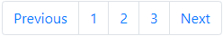
AnaronCarpinteros.
Inicio
Categorías
Contáctanos
Presupuesto
Preguntas Frecuentes
Aberturas
Un producto es el más vendido significa que mucha gente lo está comprando y por lo tanto se percibe como un producto fiable.
Ventanas
Ventanas
Cocina
Nuevo
Puertas
Los muebles a medida son piezas únicas creadas para un interior en concreto.
Los muebles a medida son piezas únicas creadas para un interior en concreto.
Los muebles a medida son piezas únicas creadas para un interior en concreto.
Los muebles a medida son piezas únicas creadas para un interior en concreto.
Ver más.
Ver más.
Ver más.
Ver más.
Ventanas
Ventanas
Cocina
Nuevo
Puertas
Los muebles a medida son piezas únicas creadas para un interior en concreto.
Los muebles a medida son piezas únicas creadas para un interior en concreto.
Los muebles a medida son piezas únicas creadas para un interior en concreto.
Los muebles a medida son piezas únicas creadas para un interior en concreto.
Ver más.
Ver más.
Ver más.
Ver más.
Mas categorías
Ventanas
Aberturas
Cocina
Puertas
Ver más.
Ver más.
Ver más.
Ver más.
Carpintería Horarios
Envíanos un mensaje
Seguinos en Redes Sociales
Los muebles a medida son piezas únicas creadas para un interior en concreto.
Nombre
Whatsapp
Lunes: 10 a 18hs
Martes: 10 a 18hs
Miércoles: 10 a 18hs
Jueves: 10 a 18hs
Viernes: 10 a 18hs
Celular
Facebook
Instagram
Email
Mensaje
Email: consultas@anaron.com
Enviá tu solicitud

Slide 3

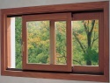

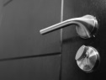


AnaronCarpinteros.
Inicio
Categorías
Contáctanos
Presupuesto
Preguntas Frecuentes
Producto Seleccionado:
Articulo #036 - Puerta Laqueada
Los muebles a medida son piezas únicas creadas para un interior en concreto.
$9659 p/unidad
Opciones
Stock: Si
Consultar por WhatsApp
Volver
Características:
Preguntas Frecuentes
Un producto es el más vendido significa que mucha gente lo está comprando y por lo tanto se percibe como un producto fiable.
Un producto es el más vendido significa que mucha gente lo está comprando y por lo tanto se percibe como un producto fiable.
Puertas
Los muebles a medida son piezas únicas creadas para un interior en concreto.
Puertas
Medios de Pago:
Los muebles a medida son piezas únicas creadas para un interior en concreto.
Transferencia bancaria
Envíos:
Acordar con el vendedor
Retiro en sucursal.
Mas categorías
Ventanas
Ventanas
Cocina
Puertas
Ver más.
Ver más.
Ver más.
Ver más.
Carpintería Horarios
Envíanos un mensaje
Seguinos en Redes Sociales
Los muebles a medida son piezas únicas creadas para un interior en concreto.
Nombre
Whatsapp
Lunes: 10 a 18hs
Martes: 10 a 18hs
Miércoles: 10 a 18hs
Jueves: 10 a 18hs
Viernes: 10 a 18hs
Celular
Facebook
Instagram
Email
Mensaje
Email: consultas@anaron.com
Enviá tu solicitud

